Slide 1

FitHub
Приложение для индивидуальных домашних тренировок

Slide 2
Команда разработчиков
Путилин Максим – mobile developer, project manager, технический писатель, backend developer
Тернавский Даниил – бизнес аналитик, дизайнер, mobile developer
Таранцов Иван – системный аналитик, QA, backend developer

Slide 3
Описание проблемы
У многих людей возникает желание не просто следовать тренировочным программам, но и креативно создавать свои, делясь ими с сообществом и обогащая свой опыт методиками других пользователей

Slide 4
Целевая аудитория
Наше приложение нацелено на активных пользователей в возрасте 16-45 лет, ищущих уникальные тренировочные планы и возможность их создания самим

Slide 5
Предлагаемое решение
«FitHub» позволяет создавать индивидуальные тренировочные планы через удобный конструктор, просматривать, оценивать и комментировать тренировки других пользователей, а также отслеживать свой прогресс.

Slide 6
Рассматриваемые конкуренты
Fitness Online – фитнес тренировки дома, в зале
PUMATRAC Run, Train, Fitness
Freelestics: Fitness Workouts
Strong Workout Tracker Gym Log

Slide 7
Конкурентное преимущество
Возможность поделиться созданными курсами с другими пользователями
Просмотр и выполнение созданных другими пользователями тренировочных курсов
Оценивание и комментирование тренировочных курсов других пользователей

Slide 8


Используемые технологии
Frontend
Flutter
Dart

Slide 9







Используемые технологии
Backend
Python
Django
PostgreSQL
Docker
Swagger

Slide 10






Используемые технологии
Дополнительные технологии и сервисы
Git
GitHub
Figma
YouTrack
Miro
Draw.io

Slide 11
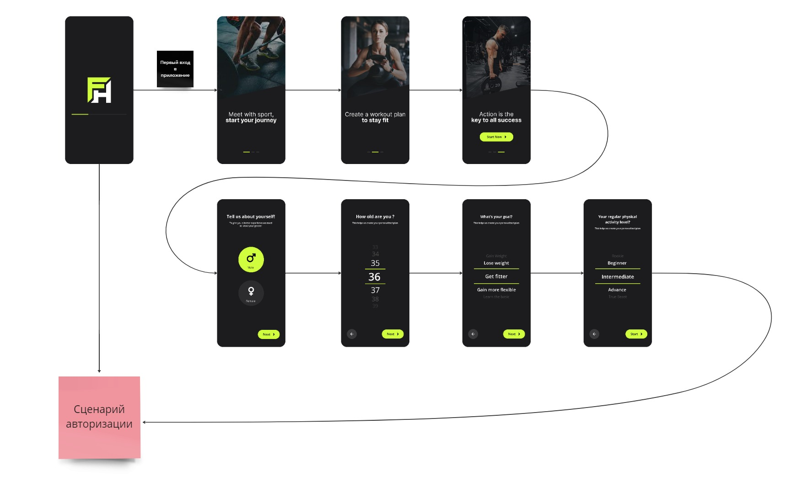
Демонстрация проекта

Slide 12
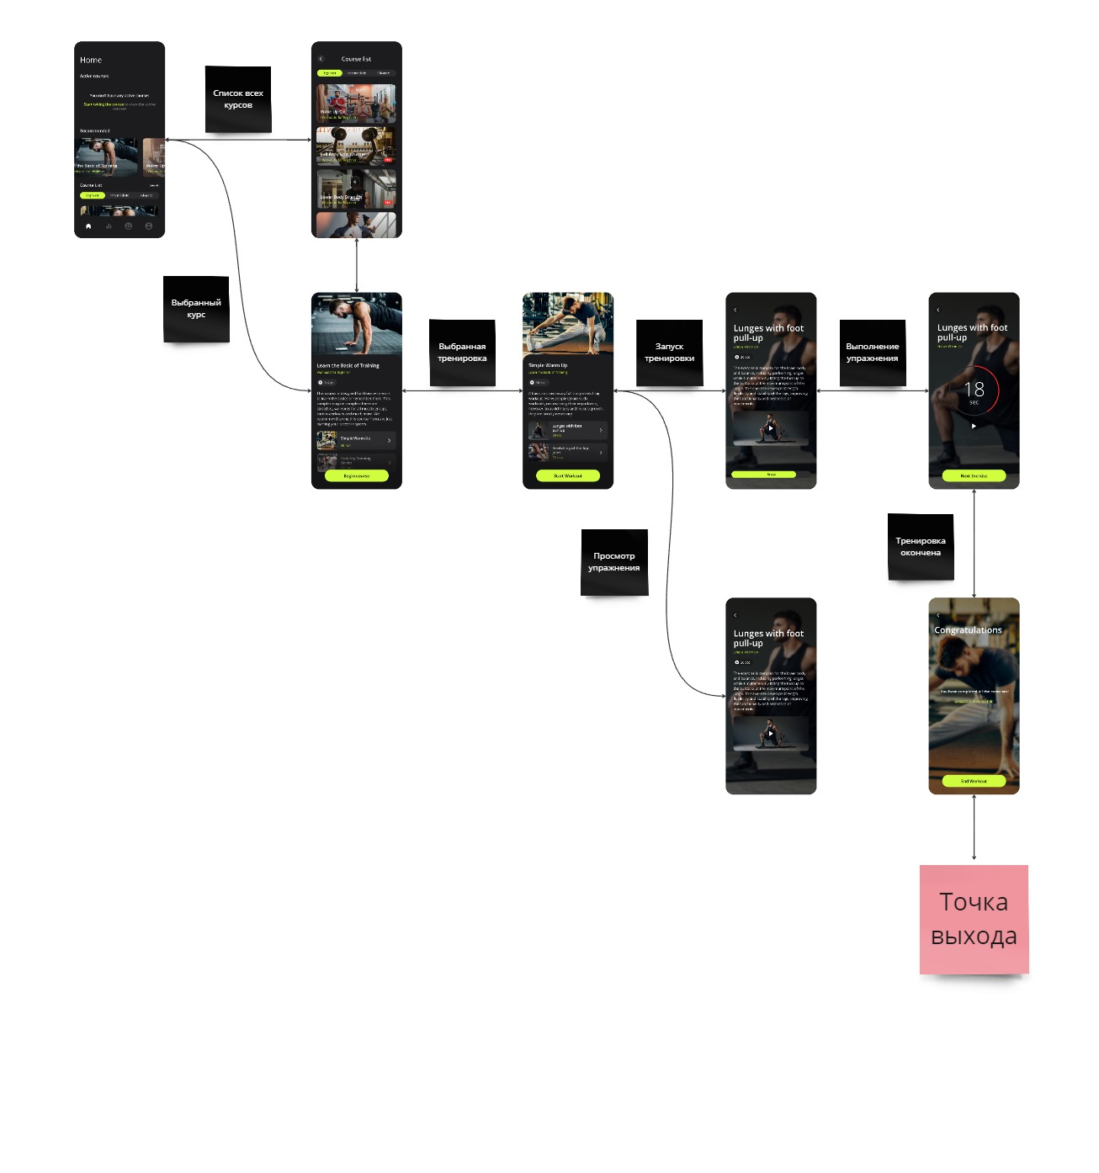
Демонстрация проекта

Slide 13
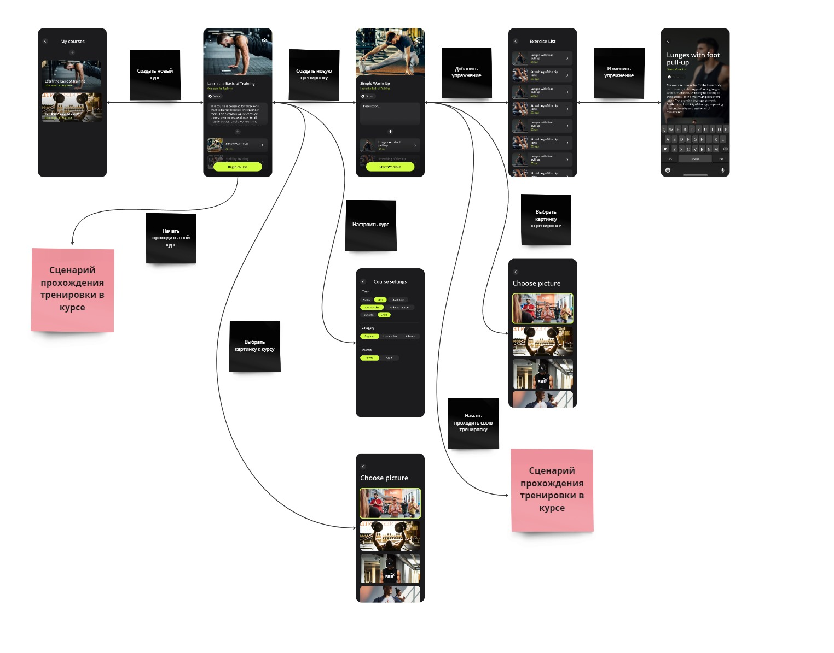
Демонстрация проекта

Slide 14
Бизнес-модель
Монетизация в приложении будет осуществляться через премиум подписки для доступа к эксклюзивным курсам тренировок

Slide 15
План развития
Краткосрочные цели: Запуск MVP, привлечение первых активных пользователей, сбор обратной связи для улучшения функционала
Долгосрочные цели: Возможность оплаты через банковские карты, добавление просмотра профилей пользователей и взаимодействий с ними, расширение шаблонов упражнений, подсчета калорий, подбора рациона питания, добавление статей о здоровье и спорте, интеграции с умными девайсами, занятий с тренером.

Slide 16
Выводы
Наше приложение предоставляет уникальную возможность не только заниматься спортом, но и персонализировать его под себя! Создавайте персонализированные тренировки и делитесь ими со своими друзьями. Присоединяйтесь к нашему приложению, чтобы не просто тренироваться, а быть частью уникального сообщества!

Slide 17


Обратная связь
Ссылка на GitHub репозиторий:
@lemoner
@Lia_kakoi
@Terichz

